Slide 1
操作系统期中大作业
软件2003葛玉菲

Slide 2
目录
01
生产者消费者问题
06
如何预防死锁
02
读者写者问题
07
存储器结构
03
死锁的定义
08
连续分配方式
04
产生死锁必要条件
09
动态分区分配算法
05
处理死锁的方法
10
LUR置换算法

Slide 3
PART 01
经典进程同步问题

Slide 4
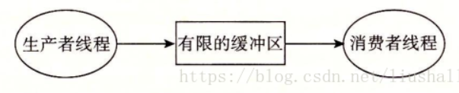
生产者消费者问题
问题分析
由于前两点原因，因此需要保持线程间的同步，即一个线程消费（或生产）完，其他线程才能进行竞争CPU，获得消费（或生产）的机会。
对于这一点，可以使用条件变量进行线程间的同步：生产者线程在product之前，需要wait直至获取自己所需的信号量之后，才会进行product的操作；同样，对于消费者线程，在consume之前需要wait直到没有线程在访问共享区（缓冲区），再进行consume的操作，之后再解锁并唤醒其他可用阻塞线程。
在访问共享区资源时，为避免多个线程同时访问资源造成混乱，需要对共享资源加锁，从而保证某一时刻只有一个线程在访问共享资源。
• 在缓冲区为空时，消费者不能再进行消费
· 在缓冲区为满时，生产者不能再进行生产
· 在一个线程进行生产或消费时，其余线程不能再进行生产或消费等操作，即保持线程间的同步
· 注意条件变量与互斥锁的顺序

Slide 5
生产者消费者问题
伪代码实现
• items代表缓冲区已经使用的资源数，spaces代表缓冲区可用资源数
• mutex代表互斥锁 ，buf[10] 代表缓冲区，其内容类型为item
• in、out代表第一个资源和最后一个资源
var items = 0, space = 10, mutex = 1;
var in = 0, out = 0;
item buf[10] = { NULL };
producer {
while( true ) {
wait( space ); // 等待缓冲区有空闲位置， 在使用PV操作时，条件变量需要在互斥锁之前
wait( mutex ); // 保证在product时不会有其他线程访问缓冲区
// product
buf.push( item, in ); // 将新资源放到buf[in]位置
in = ( in + 1 ) % 10;
signal( mutex ); // 唤醒的顺序可以不同
signal( items ); // 通知consumer缓冲区有资源可以取走
}
}
consumer {
while( true ) {
wait( items ); // 等待缓冲区有资源可以使用
wait( mutex ); // 保证在consume时不会有其他线程访问缓冲区
// consume
buf.pop( out ); // 将buf[out]位置的的资源取走
out = ( out + 1 ) % 10;
signal( mutex ); // 唤醒的顺序可以不同
signal( space ); // 通知缓冲区有空闲位置
}
}

Slide 6
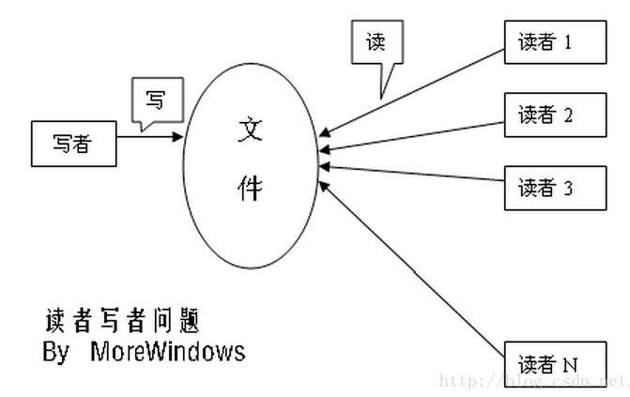
读者写者问题
问题分析
关系分析。由题目分析读者和写者是互斥的，写者和写者也是互斥的，而读者和读者不存在互斥问题。 两个进程，即读者和写者。写者是比较简单的，它和任何进程互斥，用互斥信号量的P操作、V操作即可解决。读者的问题比较复杂，它必须实现与写者互斥的同时还要实现与其他读者的同步，因此，仅仅简单的一对P操作、V操作是无法解决的。那么，在这里用到了一个计数器，用它来判断当前是否有读者读文件。当有读者的时候写者是无法写文件的，此时读者会一直占用文件，当没有读者的时候写者才可以写文件。同时这里不同读者对计数器的访问也应该是互斥的。
①允许多个读者可以同时对文件执行读操作； ②只允许一个写者往文件中写信息； ③任一写者在完成写操作之前不允许其他读者或写者工作； ④写者执行写操作前，应让已有的读者和写者全部退出。

Slide 7
读者写者问题
伪代码实现
首先设置信号量count为计数器，用来记录当前读者数量，初值为0; 设置mutex为互斥信号量，用于保护更新count变量时的互斥； 设置互斥信号量rw用于保证读者和写者的互斥访问。
reader () { // 读者进程
while(1){
P (mutex) ; //互斥访问count变量
if (count==0) //当第一个读进程读共享文件时
P(rw); //阻止写进程写
count++; //读者计数器加1
V (mutex) ; //释放互斥变量count
reading; //读取
P (mutex) ; //互斥访问count变量
count--; //读者计数器减1
if (count==0) //当最后一个读进程读完共享文件
V(rw) ; //允许写进程写
V (mutex) ; //释放互斥变量 count
}
}
int count=0; //用于记录当前的读者数量
semaphore mutex=1; //用于保护更新count变量时的互斥
semaphore rw=1; //用于保证读者和写者互斥地访问文件
writer () { //写者进程
while (1){
P(rw); // 互斥访问共享文件
Writing; //写入
V(rw) ; //释放共享文件
}
}

Slide 8
PART 02
死锁相关问题

Slide 9
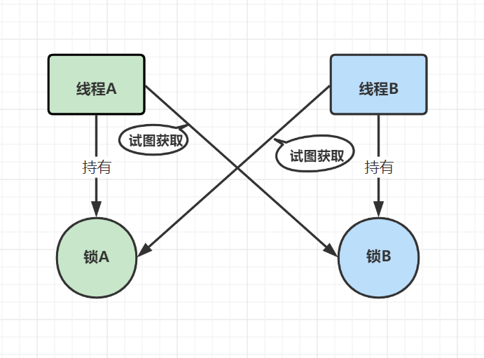
死锁的定义
多个进程在执行过程中，因争夺同类资源且资源分配不当而造成的一种互相等待的现象，若无外力作用，它们都将永远无法继续执行，这种状态称为死锁，这些处于等待状态的进程称为死锁进程。
如图：两个或以上的进程因为争夺资源而造成互相等待资源的现象称为死锁。

Slide 10
产生死锁的必要条件
互斥条件
进程对所分配到的资源进行排他性使用，即一段时间内，某资源只能被一个进程占用。如果此时还有其他进程请求该资源，则进程只能等待，直至占有资源的进程用毕释放。
不可抢占条件
进程已获得的资源在未使用完成之前不能被抢占，只能在进程使用完成时由自己释放。
A
B
C
D
请求和保持条件
进程已经保持了至少一个资源，但又提出了新的资源请求，而该资源已经被其他进程占有，此请求进程被阻塞，但对自己已获得的资源保持不放。
循环等待条件
在发生死锁时，必存在一个进程——资源的循环链，即进程的集合{P0，P1，P2，…Pn}中的P0正在等待P1占用的资源，P1正在等待P2占用的资源，……Pn正在等待P0占用的资源。

Slide 11
处理死锁的方法
预防死锁
这是一种较简单和直观的实现预防方法。该方法通过设置某些限制条件，去破坏产生死锁的四个必要条件中的一个或几个来预防产生死锁。预防死锁是一种较易实现的方法，已被广泛使用。
检测死锁
这种方法无需事先采取任何限制性措施，允许进程在运行过程中发生死锁。但可以通过检测机构及时检测出死锁的发生，然后采取相应的措施，把进程从死锁中解脱出来。
A
B
C
D
避免死锁
同样属于事先预防策略，但它并不是事先采取各种限制措施，去破坏产生死锁的四个必要条件，而是在资源的动态分配过程中，用某种方法防治系统进入不安全状态，从而可以避免发生死锁。
解除死锁
当系统检测到系统中已经发生了死锁时，就采取相应的措施，将进程从死锁状态中解脱出来。常用的方法就是撤消一些进程，回收他们的资源，将他们分配给已处于阻塞状态的进程，使其能继续运行。

Slide 12
如何预防死锁
破坏互斥条件
破坏互斥条件
方法：
允许系统资源都能共享使用，则系统不会进入死锁状态。
缺点：
有些资源根本就不能被同时使用，如打印机资源，所以，破坏互斥条件而预防死锁的方法不太可行，而且在有的场合应该保护这种互斥性。
方法：
当一个已保持了某些不可剥夺资源的进程，请求新的资源而得不到满足时，它必须释放已经保持的所有资源，待以后需要时再重新申请。这意味着，一个进程已占有的资源会被暂时释放，或者说是被剥夺了，或从而破坏了不可剥夺条件。
缺点：
该策略实现起来比较复杂，释放已获得的资源可能造成前一阶段工作的失效，反复地申请和释放资源会增加系统开销，降低系统吞吐量。这种方法常用于状态易于保存和恢复的资源，如CPU的寄存器及内存资源，一般不能用于打印机之类的资源。
破坏请求保持条件
方法：
釆用预先静态分配方法，即进程在运行前一次申请完它所需要的全部资源，在它的资源未满足前，不把它投入运行。一旦投入运行后，这些资源就一直归它所有，也不再提出其他资源请求，这样就可以保证系统不会发生死锁。
缺点：
系统资源被严重浪费，其中有些资源可能仅在运行初期或运行快结束时才使用，甚至根本不使用。而且还会导致“饥饿”现象，当由于个别资源长期被其他进程占用时，将致使等待该资源的进程迟迟不能开始运行
破坏循环等待条件
方法：
为了破坏循环等待条件，可釆用顺序资源分配法。首先给系统中的资源编号，规定每个进程，必须按编号递增的顺序请求资源，同类资源一次申请完。
缺点：
这种方法存在的问题是，编号必须相对稳定，这就限制了新类型设备的增加；尽管在为资源编号时已考虑到大多数作业实际使用这些资源的顺序，但也经常会发生作业使用资源的顺序与系统规定顺序不同的情况，造成资源的浪费

Slide 13
PART 03
其他问题

Slide 14
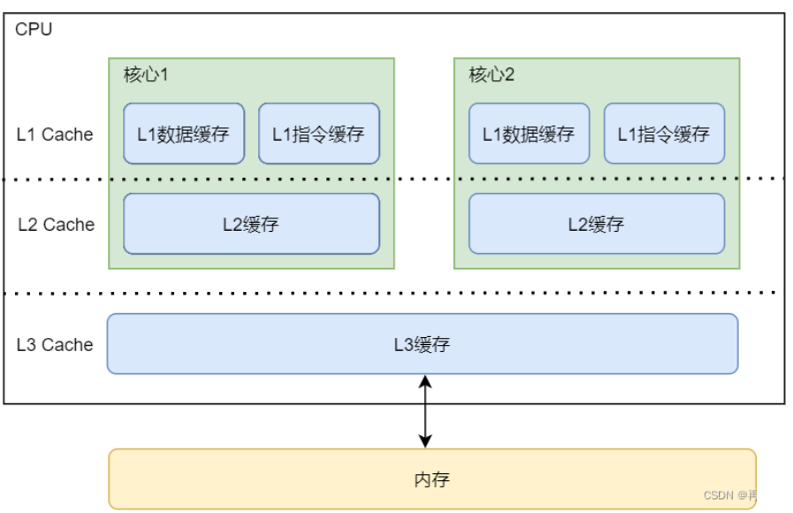
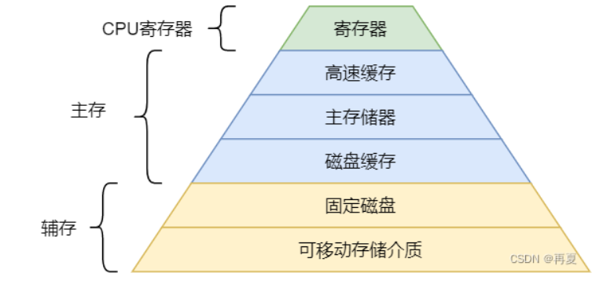
存储器结构
主存储器
3
SSD，HDD硬盘
5
简称内存或主存，也称可执行存储器。内存用的芯片和CPU Cache有所不同，他使用的是一种叫做DRAM的芯片。
相比SRAM，DRAM的密度更高，功耗更低，有更大的容量，而且造价比SRAM芯片便宜很多。
是我们常说的固体硬盘，结构和内存类似，但是它相比内存的优点是断电后数据还是存在的，而内存、寄存器、高速缓存断电后数据都会丢失。内存的读写速度比SSD快10~1000倍。
高速缓存
2
CPU的高速缓存，通常可以分为L1、L2、L3这样的三层高速缓存，也称为一级缓存、二级缓存、三级缓存。
磁盘缓存
4
•用来缓和磁盘I/O操作与主存速度的不匹配。
•用于暂时存放频繁使用的磁盘数据。
•并不是实物，而是利用主存的部分存储空间。
寄存器
1
最靠近CPU的控制单元的存储器，就是寄存器了，它使用的材料速度也是最快的，因此价格也是最贵的，那么数量就没很多。
PPT模板 http://www.1ppt.com/moban/

Slide 15
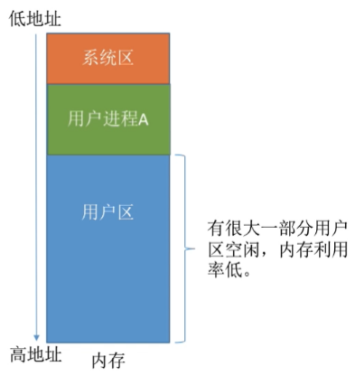
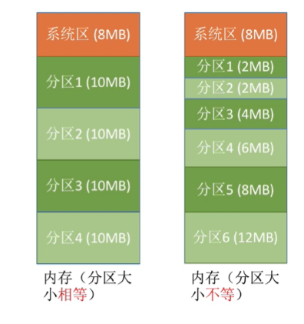
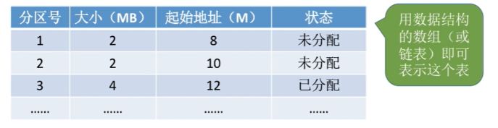
连续分配方式
动态分区分配
单一连续分配
不事先将内存划分成一块块的分区，而是在作业进入内存时，根据作业的大小动态地建立分区，并使分区的大小正好适应作业的需要。因此系统中分区的大小是可变的，分区的数目也是可变的。
将内存分为系统区（内存低端，分配给OS用）和用户区（内存高端，分配给用户用）。采用静态分配方式，即作业一旦进入内存，就要等待它运行结束后才能释放内存
固定分区分配
动态重定位分区分配
l 将内存空间划分为若干个固定大小的分区，除OS占一区外，其余的一个分区装入一道程序。分区的大小可以相等，也可以不等，但事先必须确定，在运行时不能改变。即分区大小及边界在运行时不能改变。
l 系统需建立一张分区说明表或使用表，以记录分区号、分区大小、分区的起始地址及状态（已分配或未分配）。
动态重定位分区分配算法与动态分区分配算法基本上相同，差别仅在于：在这种分配算法中，增加了紧凑的功能。通常，当该算法不能找到一个足够大的空闲分区以满足用户需求时，如果所有的小的空闲分区的容量总和大于用户的要求，这时便须对内存进行“紧凑”，将经“紧凑”后所得到的大空闲分区分配给用户。如果所有的小的空闲分区的容量总和仍小于用户的要求，则返回分配失败信息。

Slide 16
基于顺序搜索的动态分区分配算法
循环首次适应算法
首次适应算法
环首次适应算法又称为下次适应算法，由首次适应算法演变而来。在为作业分配内存空间时,不再每次从空闲分区表/链首开始查找,而是从上次找到的空闲分区的下一个空闲分区开始查找,直到找到第一个能满足其大小要求的空闲分区为止。然后，再按照作业大小，从该分区中划出一块内存空间分配给请求者，余下的空闲分区仍留在空闲分区表/链中。
空闲分区（链）按地址递增的次序排列。在进行内存分配时,从空闲分区表/链首开始顺序查找,直到找到第一个满足其大小要求的空闲分区为止。然后再按照作业大小，从该分区中划出一块内存空间分配给请求者，余下的空闲分区仍留在空闲分区表（链）中。
A
B
C
D
最佳适应算法
最坏适应算法
空闲分区表/链按容量大小递增的次序排列。在进行内存分配时，从空闲分区表/链的首开始顺序查找，直到找到第一个满足其大小要求的空闲分区为止。
空闲分区表/链按容量大小递减的次序排列。在进行内存分配时，从空闲分区表/链的首开始顺序查找，直到找到第一个比之大的空闲分区为止。剩下的空闲仍留在空闲分区表/链中。

Slide 17
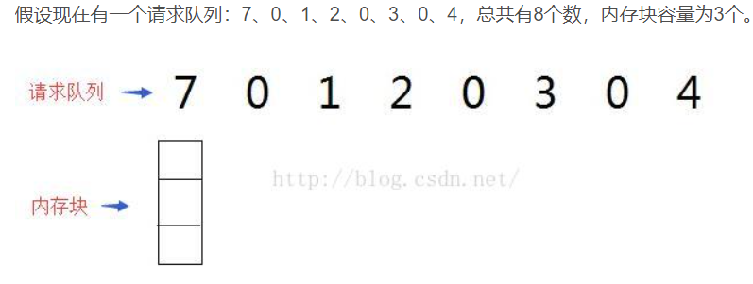
LRU置换算法概念
最近最少使用置换法。顾名思义，就是当需要置换一页时，在内存块中找到一个最久没有使用的页面予以淘汰并进行置换的算法。

Slide 18
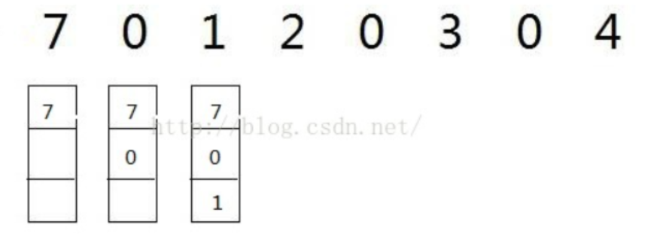
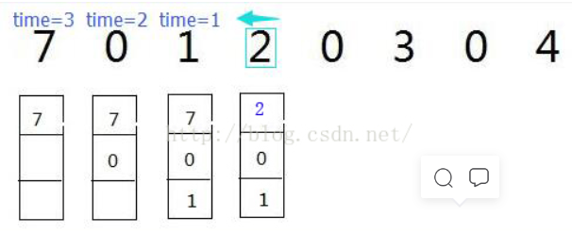
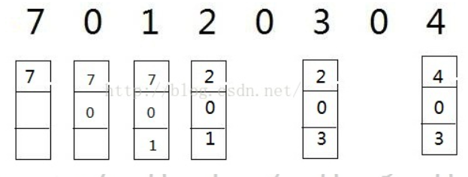
LRU置换算法模拟过程
1. 先把所有的内存块装满。
2. 我们先设请求块的数组为a[ ]，则a[0]=7,a[1]=0,a[2]=1,a[3]=2 ... ... 此时，a[3]=2在内存块中不存在，这时候就要进行页面置换。从a[3]往前看，找到time=3这个最大时间值对应的内存块为：7，表示内容为“”7“”的内存块停留的时间最久，需要替换掉。
3. 如果请求块的当前数据在内存块中已存在，则跳过；如果不存在，则进行页面置换。置换的后面步骤以此类推。置换结束后的最终结果如下：
所以，依次发生置换的页面号是：7、0、1、2、3、4 ，缺页数为：5

Slide 19
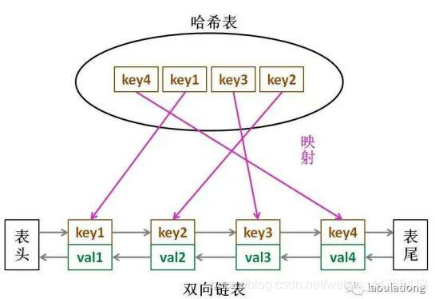
LRU置换算法伪代码
哈希表和链表结合
LRU算法实际上是让你设计数据结构：首先要接收一个capacity参数作为缓存的最大容量，然后实现两个API，一个是put(key,val)方法存入键值对，另一个是get(key)方法获取key对应的val,如果key不存在则返回-1.

Slide 20
LRU置换算法伪代码
void put(int key,int val) { Node x = new Node(key,val); if(key已经存在) { 将旧的val删除 将新结点x放入开头 } else { if(队列已经满了) 删除链表的最后一个数据腾位置 删除map中映射到该数据的键 将新结点x放入开头 map中新建key对新结点x的映射 } }
//key映射到Node(key,val) map<int,Node>hashmap; //Node(k1,v1)->Node(k2,v2) DoubleList cache;//把这里想象成一个队列,我们将结点的键值对存入队列 int get(int key) { if(key不存在) return -1 else { 将数据(key,val)提到开头 return val; } }.

Slide 21
感谢您的耐心观看
软件2003葛玉菲

